Slide 1
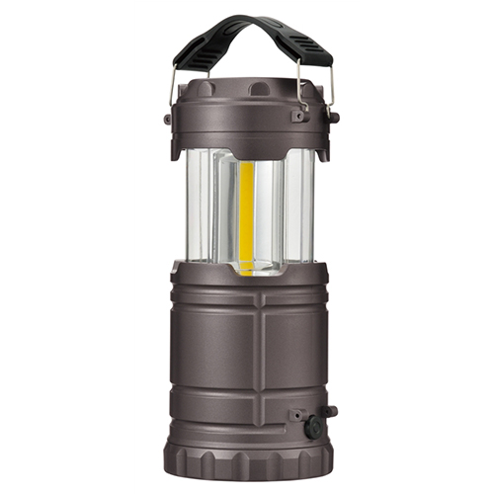


【提案書】
2WAY アウトドアライト
特徴
上部の取っ手を使ってフック等にかければランタンとして使用でき、側面の取っ手を握って持ち歩けば懐中電灯としても使用できる、アウトドアシーンで大変重宝する便利アイテムです。
納期
納期スペース
仕様
素 材：HIPS・ポリスチレン・エラストマー
サイズ：ランタン使用時/約8.5×8.5×19.8cm(ハンドル含まず)、
懐中電灯使用時/約8.5×14.1×9cm(ハンドル含まず)
（包装形態：化粧箱入り）
重 量：236g
備 考：単3形乾電池3本使用(別売)
お見積
お見積りスペース

